Slide 1
移動体判別器
新東SP 川上
SINTO S-PRECISION, LTD.
SINTOKOGIO GROUP

Slide 2
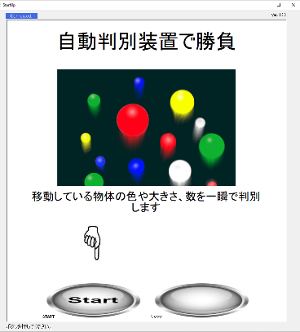
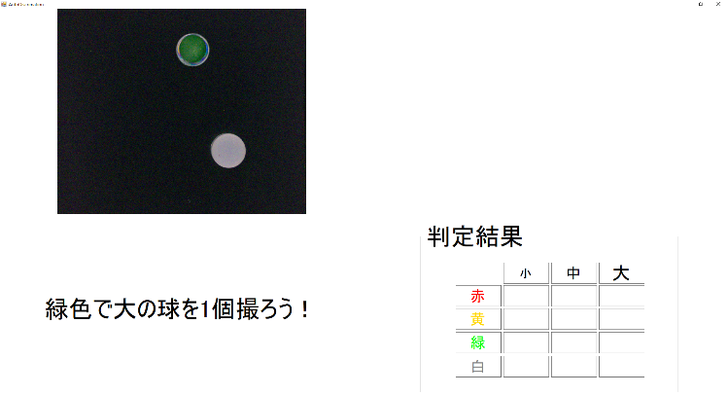
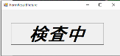


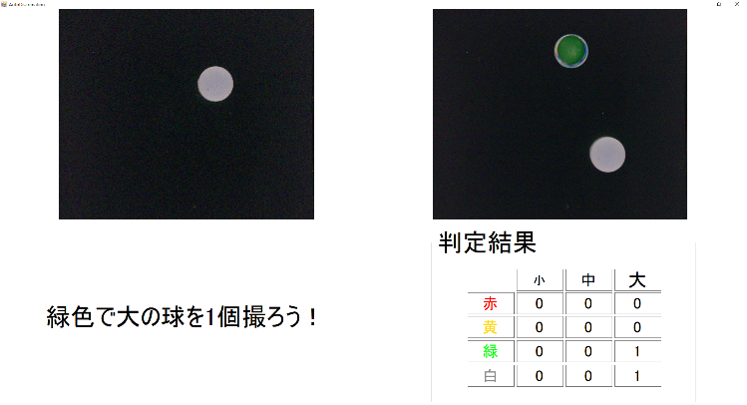
状態遷移図
Aボタン押下
Bボタン押下
Bボタン押下
結果表示
指定時間経過
一定時間検査を行わない
更新
SINTO S-PRECISION, LTD.
SINTOKOGIO GROUP
CONFIDENTIAL

Slide 3
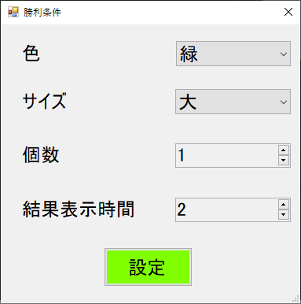
条件変更方法
ダブルクリック
結果画像の
表示時間設定 (単位:秒)
更新される
SINTO S-PRECISION, LTD.
SINTOKOGIO GROUP
CONFIDENTIAL

